Slide 1


Nuevos paradigmas en los sistemas de observación, pronósticos y alertas tempranas. Lineamientos a nivel de la Organización Meteorológica Mundial y desafíos regionales.
Dra. Celeste Saulo
Directora del Servicio Meteorológico Nacional
Vicepresidente 1ra de la Organización Meteorológica Mundial
Integrando el conocimiento del Cambio Global a los procesos de toma de decisiones en la Cuenca del Plata: un enfoque transdisciplinario.
8 – 14 de septiembre 2019 – Santa Fe, Argentina

Slide 2
Temario
Pensando (re-pensando) la provisión de servicios meteorológicos, climáticos y medioambientales…
El contexto global, la Organización Meteorológica Mundial. Situación actual, acciones y ejemplos.
Cómo nos vamos preparando en Argentina
Reflexiones finales.
Notes:
Como en varios campos disciplinares, la tecnología y la ciencia han contribuido a un desarrollo muy acelerado de las técnicas de medición, modelización y pronóstico que se emplean para estudiar el Sistema Terrestre. Aquí se presentarán algunos tópicos que reflejan el estado del arte en cuanto a la representación del sistema climático, que incluye no sólo a la atmósfera sino también a los océanos, los hielos, la superficie terrestre y las interacciones entre esos sub-sistemas. En particular se discutirán desafíos disciplinares, de cara a producir siempre mejores pronósticos, que lleguen en tiempo y forma a distintos tomadores de decisión (energías renovables, gestión de riesgos de desastres, entre otros). La sociedad nos interpela continuamente y nos demanda no sólo la generación de nuevos conocimientos y la explotación de millones de datos, sino también la producción de “ciencia accionable”. En definitiva, un Servicio Meteorológico es una plataforma de servicios a la comunidad basados en ciencia y tecnología, con infinidad de posibilidades para el desarrollo y la innovación. Esta charla te invita a asomarte a algunas de las problemáticas y, porqué no, a que te imagines haciendo tu aporte a este campo del conocimiento.

Slide 3
Pensando (re-pensando) la provisión de servicios meteorológicos, climáticos y medioambientales…

Slide 4
El “centro” en los productos
Tipo de previsión / rango de anticipación
Cambio climático
Forzantes antropogénicos
centurias
Escenarios
décadas
años
Variabilidad climática
Prospectivas y guías
estaciones
Condiciones de “borde”
Variabilidad intraestacional
meses
semanas
Tiempo
semana
Pronósticos
días
Condiciones iniciales
horas
Alertas y avisos
minutos
Protección de la vida y los bienes
Transporte
Manejo del agua
Incendios/desastres naturales
Energía
Recreación
Salud
Agricultura
Planificación de recursos hídricos
Comercio
Planificación local, regional y nacional
Infraestructura
Políticas nacionales e internacionales
Medioambiente

Slide 5
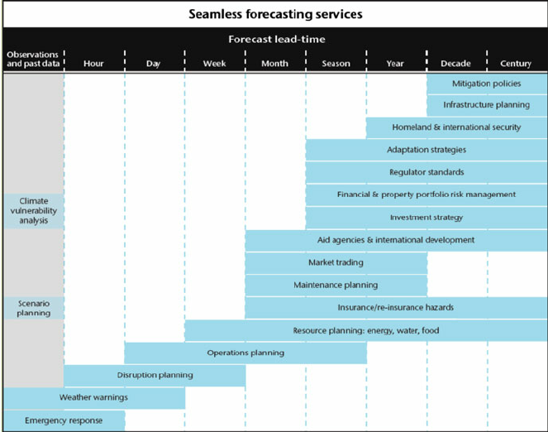
El “centro” en los usuarios
Adaptado del plan 2015-2020 de UK- Met office

Slide 6
¿Repensarnos en qué contexto?
Aumento exponencial de datos asociados con el sistema climático, en su mayoría provenientes de sistemas “no-convencionales”.
Aumento exponencial de información referida al sistema climático, particularmente derivada de modelos globales, simulaciones climáticas y escenarios climáticos.
Drástico incremento de la demanda de productos y servicios medioambientales, que deben estar muy orientados al usuario
Redes sociales como base para la comunicación a usuarios (la información fluye “vertiginosamente”, todos pueden opinar…)
Globalización

Slide 7
¿Repensarnos en qué contexto?
Cantidad de Información
Desarrollo Tecnológico
Demanda
Complejidad
Para intervenir mejor en la cadena de valor es necesario mejorar la calidad, la cantidad y el tipo de servicios que se prestan.
Recursos Humanos
Financiamiento

Slide 8
P. Taalas, SG WMO, encuentro anual de la AMS 2016

Slide 9
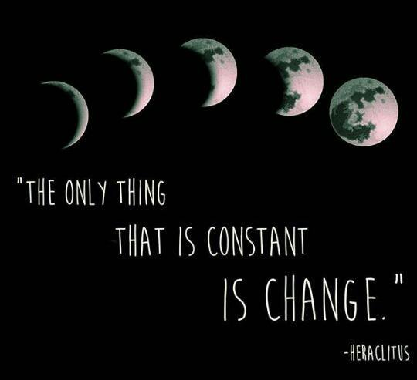
¿Repensarnos con qué herramientas o recursos?
Desarrollo científico-tecnológico
Alianzas estratégicas (inter-institucionales, inter-regionales, internacionales, inter-sectoriales)
Interdisciplina y co-producción
Innovación
Atentos a la “cadena de valor”

Slide 10
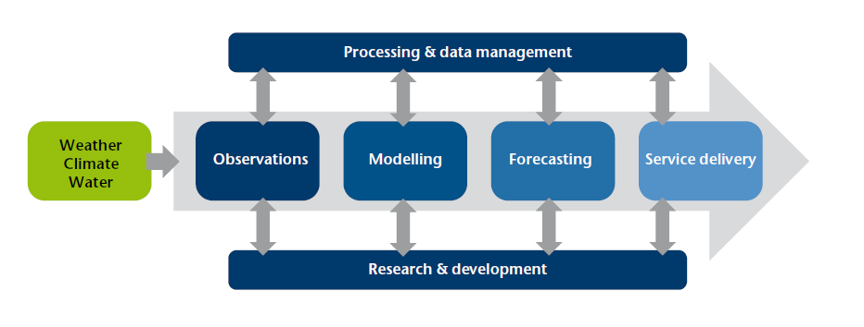
Tomado de WMO 153, 2015

Slide 11
El contexto global, la Organización Meteorológica Mundial.
Situación actual, acciones y ejemplos

Slide 12
La Organización Meteorológica Mundial:
Visión 2020-2023
De aquí a 2030, vemos un mundo donde todas las naciones, y en especial las más vulnerables, serán más resilientes a las consecuencias socioeconómicas de los fenómenos extremos relacionados con el tiempo, el clima o el agua y con otros fenómenos meteorológicos, y consolidarán su desarrollo sostenible mediante los mejores servicios posibles, ya sea en la tierra, el mar o el aire
Notes:
En el contexto del presente Plan Estratégico, por "tiempo" se entienden las variaciones a corto plazo en el estado de la atmósfera y sus fenómenos o efectos, incluido el viento, las nubes, la lluvia, la nieve, la niebla, los período fríos, las olas de calor, las sequías, las tormentas de arena y de polvo y la composición de la atmósfera, así como los ciclones tropicales y extratropicales, los temporales, los vientos duros, el estado del mar (por ejemplo, las olas originadas por el viento), el hielo marino, las mareas de tempestad costeras, etc. Por su parte, por "clima" se entienden los aspectos a largo plazo del sistema integrado por la atmósfera, el océano y la superficie terrestre. Finalmente, por "agua" se entiende el agua dulce situada por encima y por debajo de la superficie terrestre de la Tierra, y su aparición, circulación y distribución, tanto en el tiempo como en el espacio. Por último, las cuestiones "medioambientales" conexas hacen referencia a las condiciones circundantes que afectan a los seres humanos y los recursos vivos, por ejemplo, la calidad del aire, el suelo y el agua, así como el “tiempo espacial”, es decir, el estado físico y fenomenológico del entorno espacial natural, incluidos el Sol, y los entornos interplanetarios y planetarios.

Slide 13




WMO STRATEGIC PLAN 2020-30
VISION 2030
A world where all nations, especially the most vulnerable, are more resilient to the
socioeconomic impact of extreme weather, climate, water and other environmental events, and
empowered to boost their sustainable development through the best possible weather, climate and water services
OVERARCHING PRIORITIES
Preparedness for, and reducing losses from hydrometeorological extremes
Climate-smart decision-making to
build resilience and adaptation to climate risk
Socioeconomic value of weather, climate, hydrological and related environmental services
CORE VALUES
Accountability for Results
and Transparency
Collaboration and Partnership
Inclusiveness and Diversity
1
2
3
4
5
LONG-TERM GOALS
Services
Better serve
societal needs
Infrastructures
Enhance Earth system observations and predictions
Science & Innovations
Advance targeted research
Member Services
Close the
capacity gap
Smart
Organization
Strategic realignment of structure and programmes
STRATEGIC OBJECTIVES
FOCUSED ON
2020-23
Strengthen national multi-hazard early warning/alert systems
Broaden provision of policy- and decision-supporting climate, water and weather services
Optimize observation data acquisition
Improve access to, exchange and management of Earth system observation data and products
Enable access and use of numerical analysis and prediction products
Advance scientific knowledge of the Earth system
Enhance science-for-service value chain to improve predictive capabilities
Advance policy-relevant science
Enable developing countries to provide and utilize essential weather, climate, hydrological and related environmental services
Develop and sustain core competencies and expertise
Scale up partnerships
Optimize WMO constituent body structure
Streamline WMO programmes
Advance equal, effective and inclusive participation

Slide 14
Declaración de Ginebra 2019
CONSTRUIR UNA COMUNIDAD DE ACCIÓN EN EL ÁMBITO DEL TIEMPO, EL CLIMA Y EL AGUA
Resolución 9.4(1)/1 (Cg-18), se expresa acerca del rol de los SMHNs en el contexto global y específicamente ante los ODS, el Acuerdo de París y el Marco de Sendai.
  Plantea asociaciones inclusivas entre el sector público, el privado y la academia
  Busca reafirmar el rol de la OMM y los SMHN
  Insta a los gobiernos a dar apoyo a los SMHN
  Insta a las colaboraciones entre todos los actores
  Insta a las agencias de desarrollo a apoyar a quienes trabajen en este marco colaborativo

Slide 15
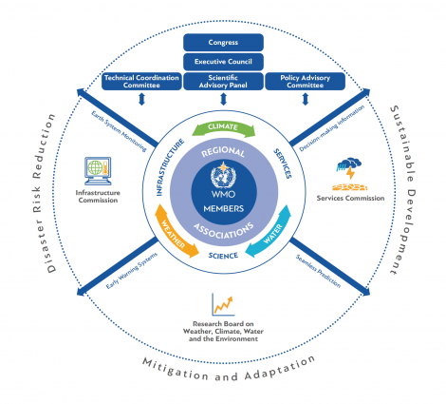
La reforma conceptualmente
Notes:
Comisiones técnicas
Comités
Juntas
Grupos (paneles)
Comités permanentes (Standing committees) y grupos de expertos
Grupos de estudio temporales

Slide 16
TECNOLOGÍA

Slide 17



Impulsores
Más de 190 países se comprometieron a reducir emisiones para mantenernos por debajo de los 2ºC de incremento en la T global
Sendai: un acuerdo para que en 15 años exista una reducción sustantiva en el riesgo de desastres y en las pérdidas de vidas, bienes y salud.
La agenda 2030, con 17 objetivos para finaliza la pobreza y el hambre, mejorar la salud y la educación, mejorando la sustentaibilidad de las ciudades, combatiendo el cambio climático y protegiendo los océanos y los bosques.
Comprender y cuantificar los riesgos de origen climático está en el centro de estas acciones

Slide 18
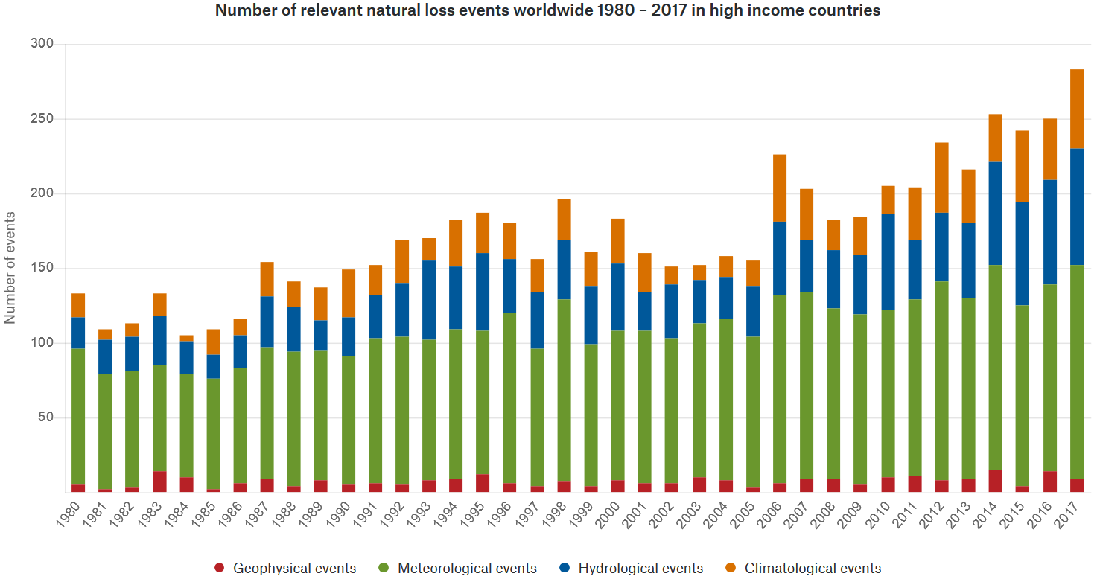
Impulsores
Fuente: Munich Re - NatCatSERVICE analysis tool

Slide 19
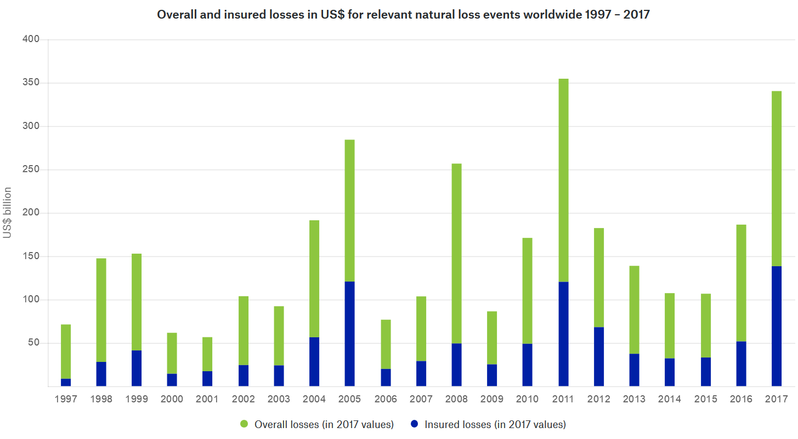
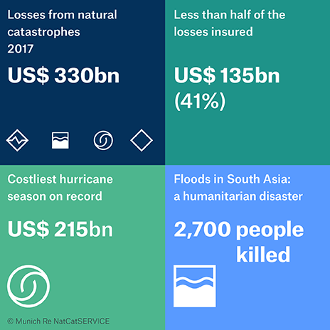
Impulsores
Basado en 11369 eventos.
Fuente: Munich Re - NatCatSERVICE analysis tool

Slide 20

Impulsores: Revolución Tecnológica
Más datos, más acceso…
¿mayores beneficios?
Sólo si planificamos para capitalizar este nuevo escenario
Tomado del Documento Emerging Data Issues, CBS-Task group, CE 2017.

Slide 21
Qué está “emergiendo” de esta revolución de datos?
La tecnología es, sin dudas, una protagonista central del desarrollo en el SXXI. En nuestro campo, provee bases para nuevos sistemas de observación y pronóstico.
Además, agiliza la comunicación y el flujo de información. Y será crítica para movernos del marco “producto-centrado” a “usuario-centrado” a través de BIG-DATA…
  Big-data o “soluciones tecnológicas” para explotar mejor Volumen, Velocidad, Variedad y Veracidad
  Y para el contexto de OMM y sus miembros debemos agregar Valor
5 V
Notes:
Information and communications technology (ICT) is arguably the key driver of productivity growth and innovation in the 21st century
Technology has moved increasingly, in recent years, towards supporting a service-based approach, making it more agile and responsive to user needs and expectations. It is now poised to move a step further, to support a more genuinely 'user-centric' approach, where users and their needs and behaviours are integral to the design of data solutions.
'Big data' (also 'unstructured data') is a widely-used term and usually refers to new technical solutions to deal with massive amounts of data (volume), that are being created and/or moved frequently (velocity), where the nature of the data can be very different (variety) as well as its trustworthiness, which is very source-dependent (veracity).
In translating this into the world of WMO Members, an important fifth 'V' is value: how will any data, 'big data' or just lots of it, benefit your organization and your service to your users?

Slide 22

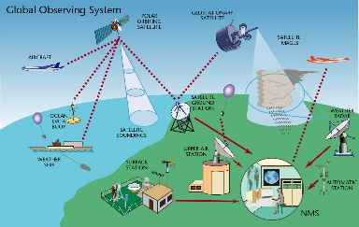
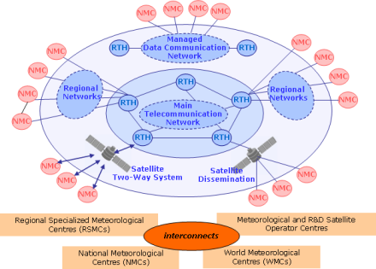
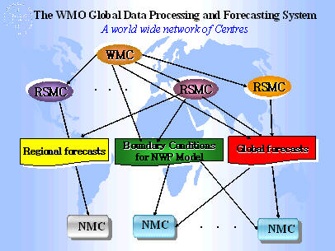
Preparación en términos de coordinación global
GOS
observaciones
WIGOS
GTS
transmisión
WIS
GDPFS
pronósticos
S-GDPFS
2013
2019 →
Adaptado de Jornadas de capacitación del SMN – Septiembre 2017
Notes:
Marco general para esto en el doc del EC70: SEAMLESS GDPFS IMPLEMENTATION PLAN
The three components of the WWW are evolving given advances in science and technology and the evolving needs of society. As the GOS evolves into the WMO Integrated GOS (WIGOS) and the GTS into the WMO Information System (WIS), the GDPFS needs to evolve based on:
The need to move beyond the World Weather Watch in order to address societal needs for relevant, coherent and authoritative weather, water climate and other related environmental information
The trend toward Earth system modelling to provide prediction and analysis products at all timescales and to all sectors and applications that require such information
The opportunity to leverage the recent unprecedented improvement in the availability of computing power and the improving accuracy and forecast lead-time of Numerical Prediction on across a wide range of time and space scales. The future GDPFS will need to place even greater emphasis on probabilistic forecasting and coupled Earth system modelling to improve predictions over all time scales (from nowcasting to subseasonal and seasonal);
The need to consider the increasing role of the private sector in the global weather enterprise and rethink engagement with partners (e.g. UN Environment Programme, International Civil Aviation Organization, WHO, IEA, IAEA etc.); and
The need for increased effectiveness and efficiency in delivering on the core purpose of WMO
Global Observing System (GOS): The coordinated system of methods and facilities for making meteorological and other environmental observations on a global scale in support of all WMO Programmes; the system is comprised of operationally reliable surface-based and space-based subsystems. The GOS comprises observing facilities on land, at sea, in the air and in outer space.
The Global Telecommunication System (GTS) is defined as: "The co-ordinated global system of telecommunication facilities and arrangements for the rapid collection, exchange and distribution of observations and processed information within the framework of the World Weather Watch."

Slide 23

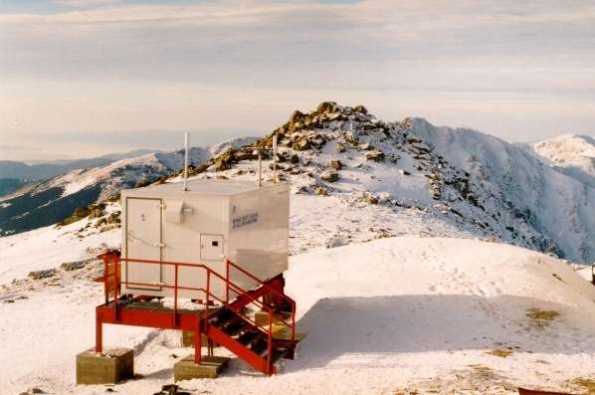
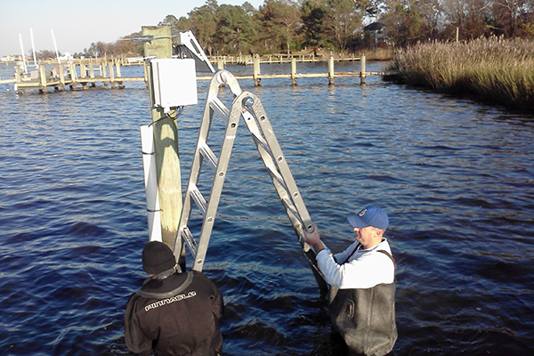
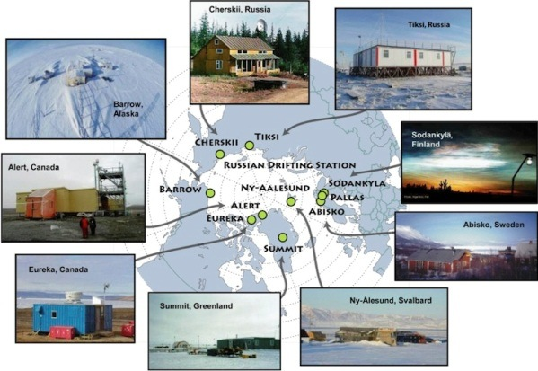
WIGOS: WMO Integrated global observing system
Un marco para integrar todos los sistemas de observación de la OMM y contribuciones de la OMM a sistemas de observación copatrocinados bajo un marco común regulatorio y de gestión
Mar, aire y su composición
Criósfera y aguas dulces

Slide 24
WIS: WMO information system
Infraestructura global para la colección y el intercambio de datos y productos meteorológicos.
Notes:
Network infrastructure, process and procedure to discover, access
and exchange data
•
WIS intended to support all WMO
Programmes
–
Reality is that only World Weather Watch is well represented
•
WIS is a network for expert (
centres
from WWW)
–
Difficult to put new data on WIS
–
Difficult to find data
–
Difficult to know that WIS exist
•
In its current form, the WIS, and mainly the GTS, is a niche
infrastructure that supports the expert meteorological community
Proporcionar a los usuarios un acceso ininterrumpido a diversa información procedente de una amplia variedad de fuentes y permitirá que la información sobre el tiempo, el agua y el clima pueda relacionarse con contextos socioeconómicos y otros contextos.
Mediante un ecosistema abierto de herramientas, aplicaciones y servicios, el SIO 2.0 permitirá a todos los proveedores de información gestionar, publicar y compartir sus datos, productos y servicios y permitirá a todos los usuarios desarrollar servicios con valor añadido y nuevos productos

Slide 25
SGDPFS: Seamless Global Data Processing and Forecasting System
Identificar y desarrollar nuevas estrategias anticipando las tecnologías emergentes, contribuyendo a definir nuevos roles para meteorólogos e hidrólogos y así optimizar la “mezcla entre producción humana y automática” yendo mas profundo para extraer más información relevante a partir de la diversidad de modelos y datos existente, compartiendo con el mundo amplio de la academia y el sector privado, reconociendo y expandiendo las actuales capacidades de los SMHNs…
Tomado de SEAMLESS GDPFS IMPLEMENTATION PLAN – WMO EC 2017.
Notes:
The GDPFS is an international mechanism that coordinates Member capacities to prepare and make meteorological analyses and forecast products available to all Members

Slide 26
Pronósticos basados en impactos

Slide 27
Seamless: entre tiempo y clima. El Marco Global para los Servicios Climáticos

Slide 28
¿Y el rol de la ciencia?
Advancing Research for Seamless Environmental Prediction
El desafío de cruzar fronteras
Del terreno del conocimiento al de los servicios, la gestión y las políticas públicas
…. Sin perder la especificidad experta.
Ruti et al, 2019 –BAMS

Slide 29
Ciencia comprometida con el desarrollo sostenible…
Li et al., Science 361, 1019–1022 (2018)

Slide 30
Tomado de Øystein Hov , Presidente de la CAS, WMO, oct 2017

Slide 31
Cómo se van plantando los países

Slide 32
Contextualizando los desafíos: prioridades y oportunidades – Una mirada cooperativa
Caso de países desarrollados
Modelos Globales
Satélites e instrum.
TIc
Ciencia
Centros Globales de Pronóstico (Alemania, Australia, Canadá, China, Europa, Francia, Japón, UK, USA,..)
+
Centros de Investigación
+
Empresas Privadas

Slide 33
Contextualizando los desafíos: prioridades y oportunidades – Una mirada cooperativa
El caso de los países en desarrollo
Modelos Regionales
Instrumental
TIc
Ciencia
Centros de Investigación
Universidades
+
Servicios Meteorológicos
+
Empresas Privadas?

Slide 34
Ejemplo: Sistema de pronóstico del Centro Europeo
Operativo desde 2016
904 millones de puntos (9 km entre ellos)
Ensambles: 18 km hasta 15 días, 36 km luego
Notes:
https://www.ecmwf.int/en/about/media-centre/news/2016/new-forecast-model-cycle-brings-highest-ever-resolution
The new grid on which the forecasts are run comprises up to 904 million prediction points, three times as many as before.
Together with other upgrades to ECMWF’s Integrated Forecasting System (IFS), the changes mean that Europe’s weather can now be predicted with more detail, with greater accuracy and, as a result, up to half a day further ahead.
The new cycle reduces the horizontal grid spacing for high-resolution forecasts from 16 km to just 9 km.
Ensemble forecasts, which describe the range of possible weather scenarios and the likelihood of their occurrence, usually use twice the grid spacing of high-resolution forecasts. They are now at 18 km up to forecast day 15 and 36 km thereafter.

Slide 35
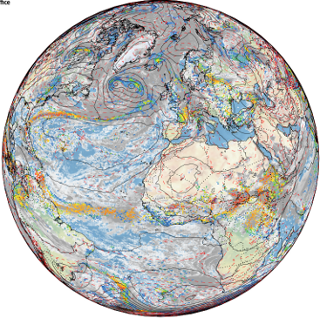
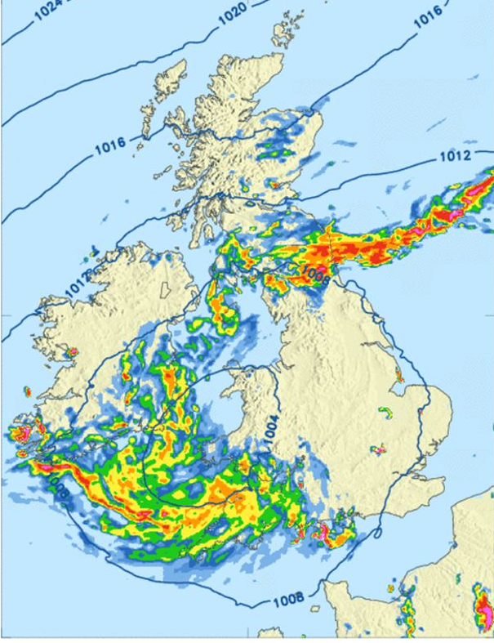
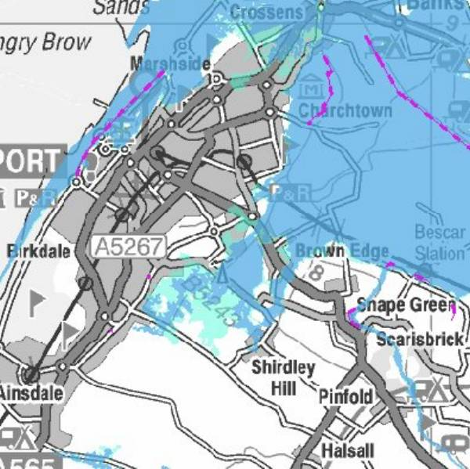
New Tools in the Toolbox:
Seamless Prediction Across Space Scales
N x Global predictions at ~10km with lead times of days to years:
Synoptic drivers
<N x Regional predictions at <1km with lead times of hours to years:
Local meteorology
Probability of local hazards:
Impact Scenarios & Narratives
Tomada de Julia Slingo, review del WCRP, junio 2018

Slide 36
Cómo nos vamos preparando en Argentina
Con el acento puesto en el Servicio Meteorológico Nacional

Slide 37
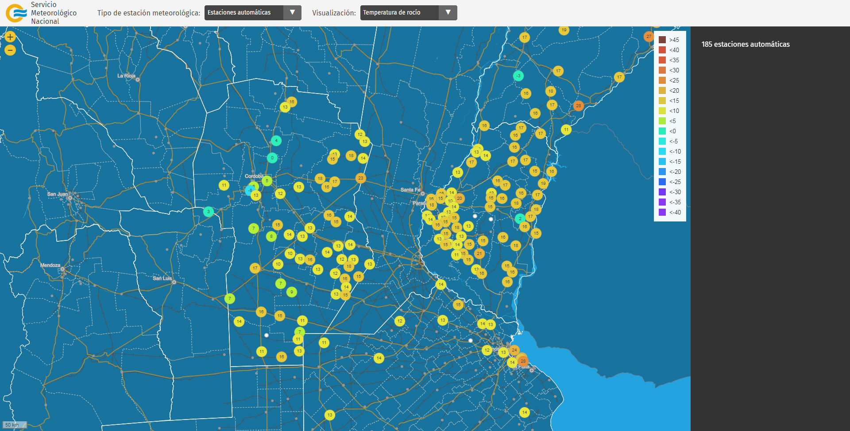
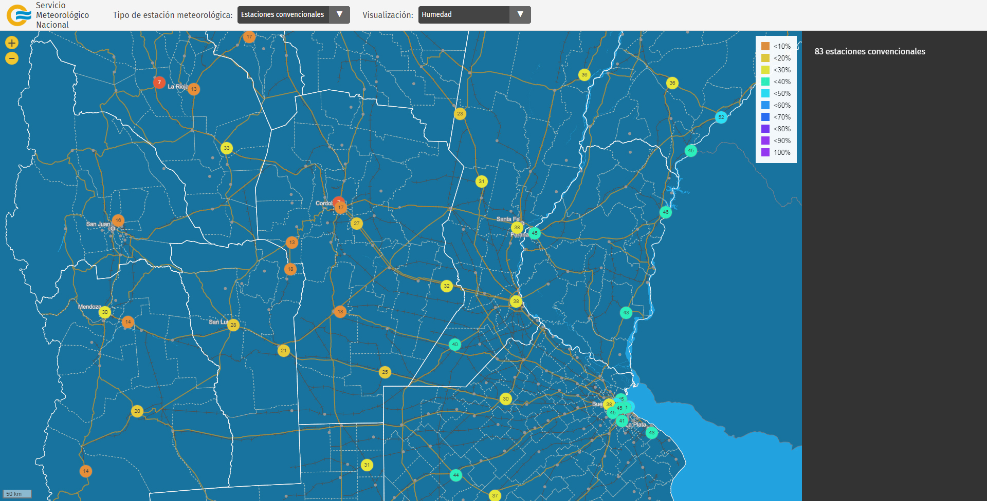
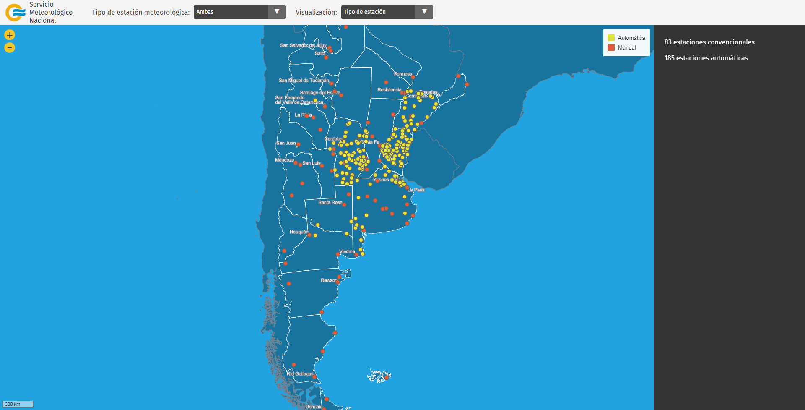
Integración de redes (WIGOS) – prueba de la IDE SMN
Proyecto del Sudoeste de la provincia de Buenos Aires - Ambiente
SINARAME
Min. de Producción de Chaco
INTA
Bolsa de Cereales de Entre Ríos
Bolsa de Cereales de Córdoba
Alumbrera (en Catamarca)
AySA

Slide 38
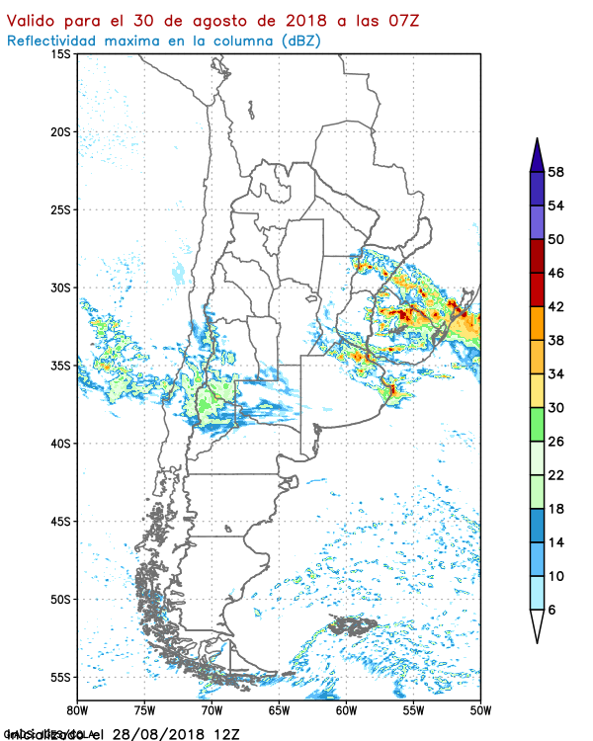
Ejemplo: sistema de pronóstico de Argentina
2019
HOY
Dominio: sur de Sudamérica.
Resolución: 4km
Sistema de asimilación propio
Ensamble de 20 miembros
4 inicializaciones diarias
Pronósticos a 48 horas
Dominio: sur de Sudamérica.
Resolución: 4km
Inicialización y bordes: modelo global GFS (USA)
4 inicializaciones diarias
Pronósticos a 48 horas

Slide 39
Ejemplo: sistema de pronóstico de Argentina

Slide 40
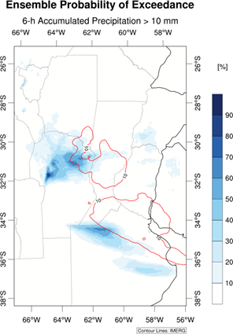
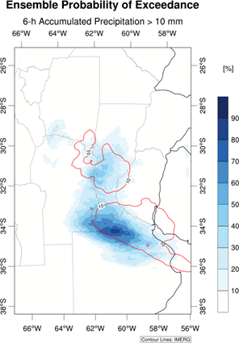
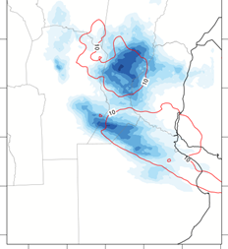
Pronóstico de probabilidades de lluvia > 10 mm en próximas 24 hs (azul).
Área donde ocurrió lluvia por encima de 10 mm.
%
Sistema actual (+)
Sistemas en desarrollo
No asimila datos
10 km entre puntos
Asimila datos de sistemas globales
10 km entre puntos
Asimila datos de superficie propios
10 km entre puntos
Dillon y otros, 2018
Notes:
Para
obtener un ensamble de 60 miembros se combinan múltiples parametrizaciones físicas de capa límite planetaria y cumulus
con las condiciones de borde del ensamble global GEFS, el cual disponibiliza 20 miembros. Se ejecutan ciclos de 1 hora
usando una ventana de asimilación de 1 hora para dos experimentos: (1) asimilando los datos contenidos en el archivo
PREPBUFR y los perfiles verticales de temperatura y humedad de los AIRS; (2) asimilando además datos de superficie y de
aviones que no se encuentran en el PREPBUFR. Se ejecuta un tercer experimento que consta de correr el modelo regional
WRF utilizando como condición inicial y de borde los análisis y pronósticos del GEFS, sin incluir el proceso de asimilación
de datos (3).

Slide 41
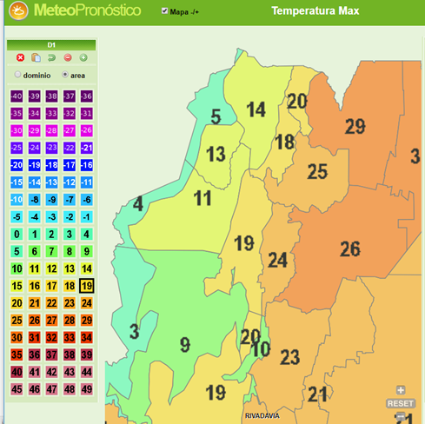
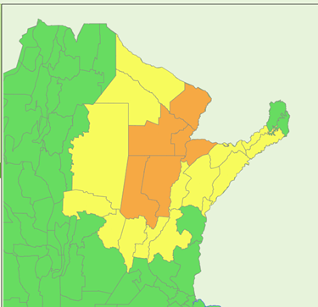
Plataforma PIMET. Pronósticos y alertas con mayor detalle regional. Primer ejercicio hacia el pronóstico por impactos
Plataforma a través de la cual se volcará la información detallada de los modelos en los pronósticos para el público y los alertas meteorológicos.

Slide 42
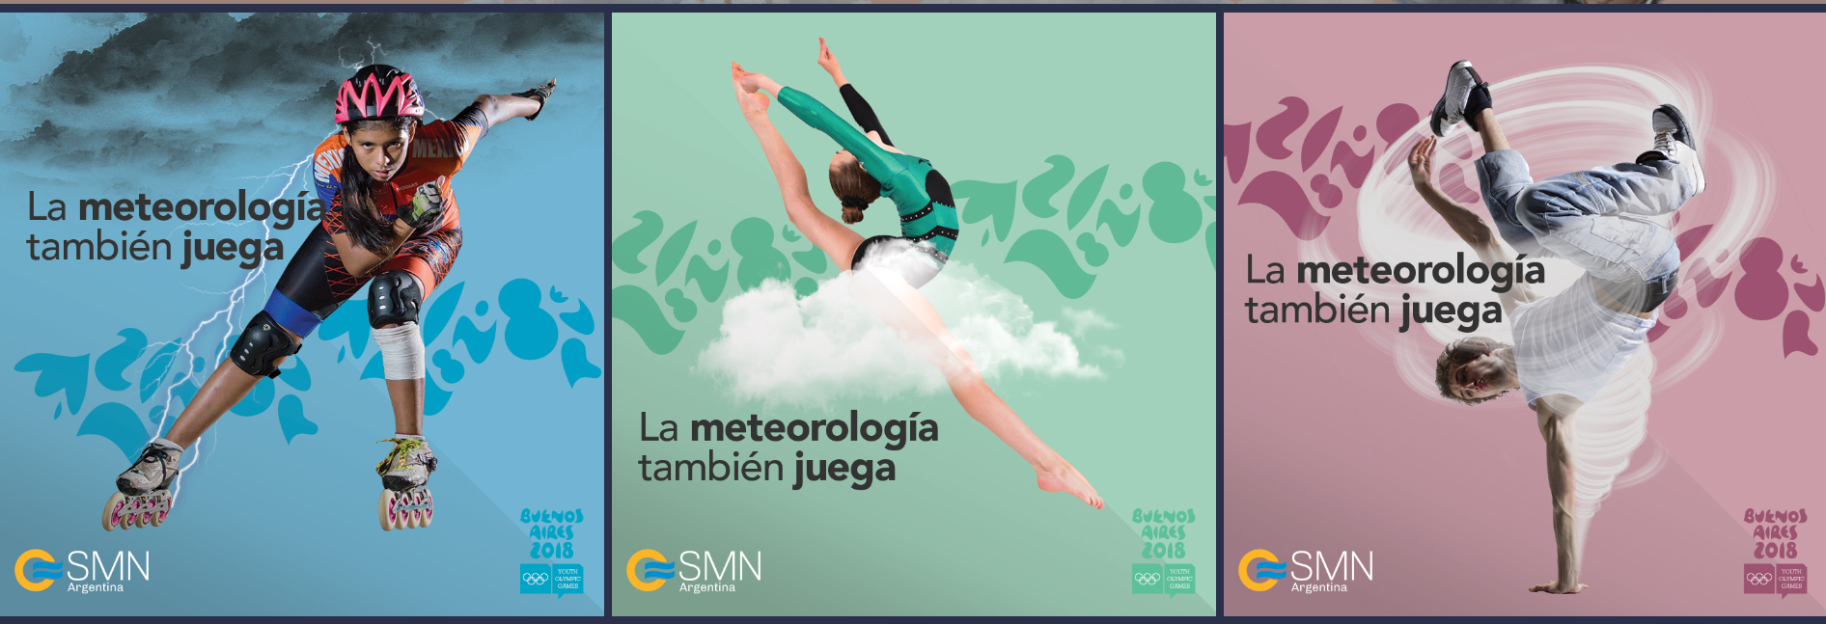
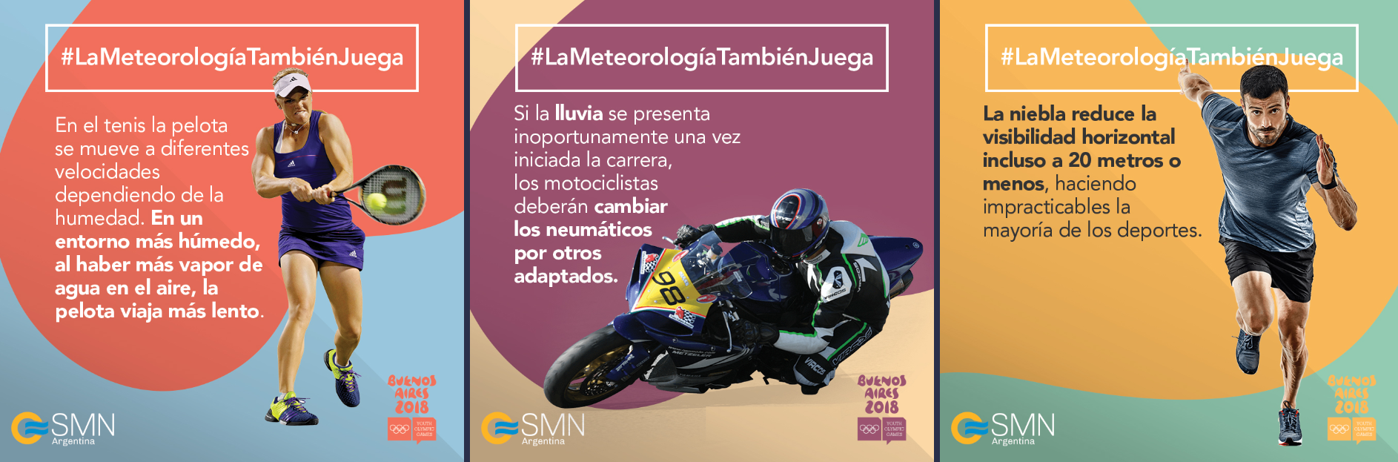
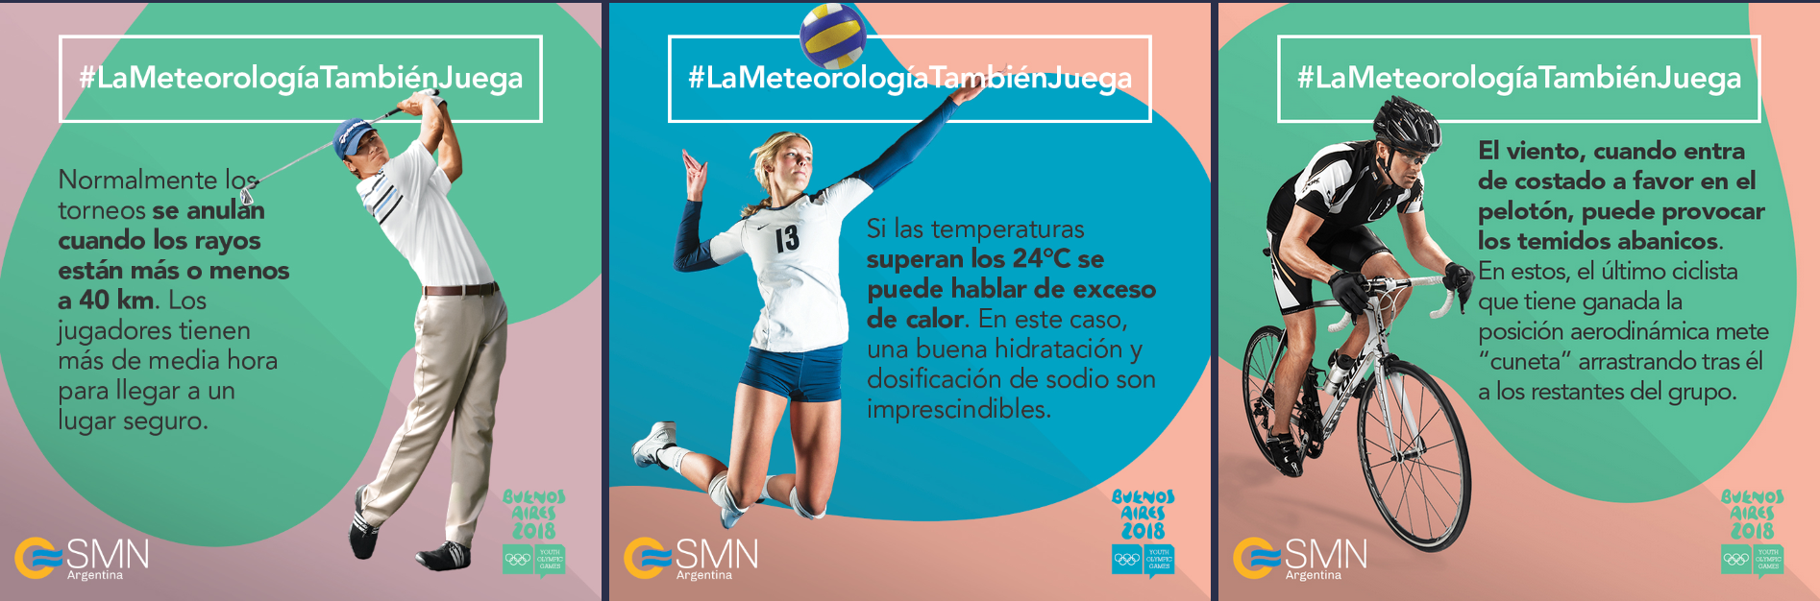
Pronósticos dedicados

Slide 43
Los servicios climáticos en Argentina
Monitoreo
SINAGIR
Pronóstico
SMN
Servicios
INTA
AGRO
Riesgos
CIENCIA
Producción
CAMMESA
Decisión
COREBE
AIC

Slide 44
Cuando hay un marco legal. Caso SINAGIR
La elaboración de este ESCENARIO DE RIESGO TRIMESTRAL se enmarca en la conformación de la Comisión Técnica 12: Escenarios de Riesgo, dependiente del Consejo Nacional del SINAGIR
Ley 27287: Sistema Nacional para la Gestión Integral del Riesgo y la Protección Civil
ARTÍCULO 1° — Créase el Sistema Nacional para la Gestión Integral del Riesgo y la Protección Civil que tiene por objeto integrar las acciones y articular el funcionamiento de los organismos del Gobierno nacional, los Gobiernos provinciales, de la Ciudad Autónoma de Buenos Aires y municipales, las organizaciones no ...

Slide 45
Reflexiones finales

Slide 46
Algunas consideraciones
Estamos en una nueva era en la provisión de Servicios Meteorológicos y Climáticos
Los avances científicos y tecnológicos abren espacio a un mercado que aumenta su demanda de modo permanente
Hay cambios políticos y económicos que hay que incorporar en el diseño de estrategias
La cooperación entre distintos actores es indispensable

Slide 47
Algunas consideraciones (bis)
Los servicios meteorológicos nacionales deben mantenerse competitivos, efectivos y mantener el rol de VOZ OFICIAL
Es imprescindible mantener una capacitación continua
Las universidades deben analizar el marco de competencias laborales para ofrecer una formación acorde a las necesidades de la sociedad

Slide 48

¡Muchas gracias por su atención!
Preguntas ¿?¿?¿?
Av. Dorrego 4016 (C1425GBE)
Buenos Aires, Argentina
(+54 011) 5167-6767
www.smn.gov.ar
smn@smn.gov.ar

Slide 49
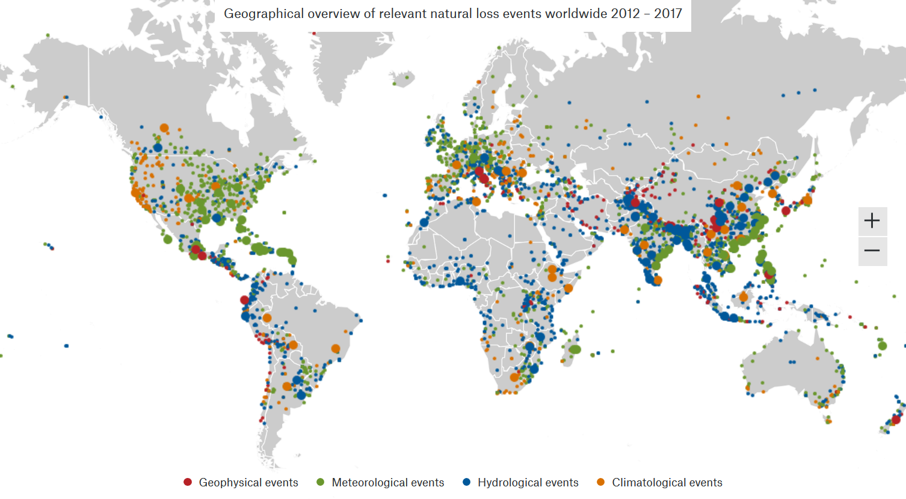
Impulsores
2012 - 2017
Basado en 4140 eventos.
Fuente: Munich Re - NatCatSERVICE analysis tool

